Slide 1


機器人動起來 Using Mbot ＆ Arduino IDE
電機事務所

Slide 2
CH4 Arduino C language
電機事務所

Slide 3
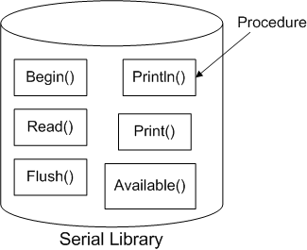
About C language and Arduino
程式語言由非常多的函式(function)組成，目標是讓我們能用易懂的函式來進行編寫
Arduino是使用C語言標準，再加上許多擴充的函式庫組成
電機事務所

Slide 4
CH4-1 First Program
電機事務所

Slide 5
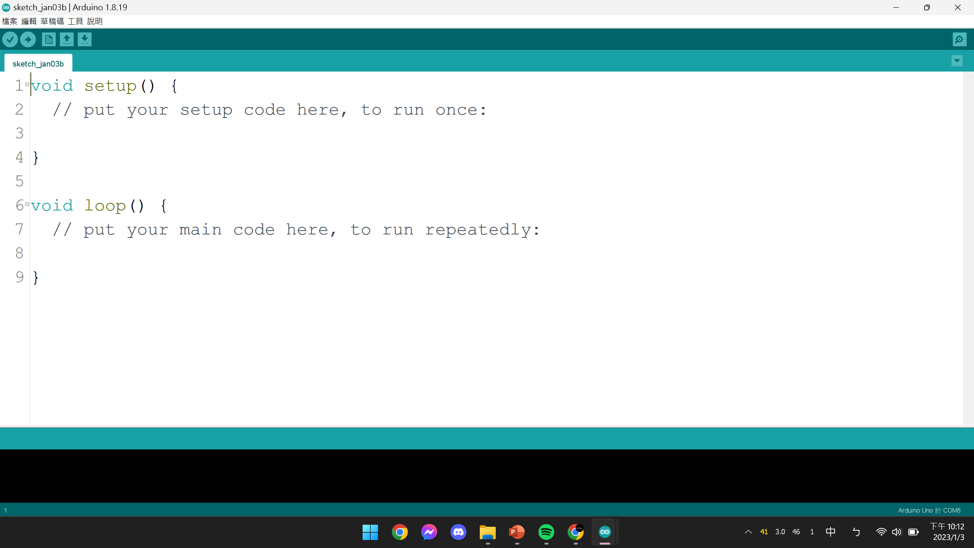
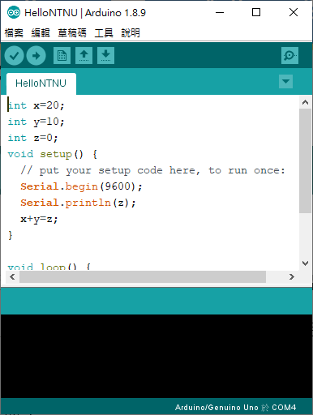






IDE Funcitons
偵錯：檢查程式碼是否有錯誤，若錯誤便顯示出來。
上傳：將程式載入到控制器，若程式錯誤或連接埠問題，便會無法載入且顯示錯誤訊息。
新增：新增檔案。
開啟：開啟檔案。
儲存：儲存檔案。
序列埠監控視窗：顯示由PC端傳來的串列埠訊息。
電機事務所

Slide 6
IDE Functions
驗證：檢查程式碼是否有錯誤，若錯誤會顯示問題位置
上傳：將程式載入到控制器，若錯誤會顯示原因
新增：新增檔案
開啟：開啟檔案
儲存：儲存檔案
序列埠監控視窗：顯示及傳送資料到主控板
電機事務所

Slide 7
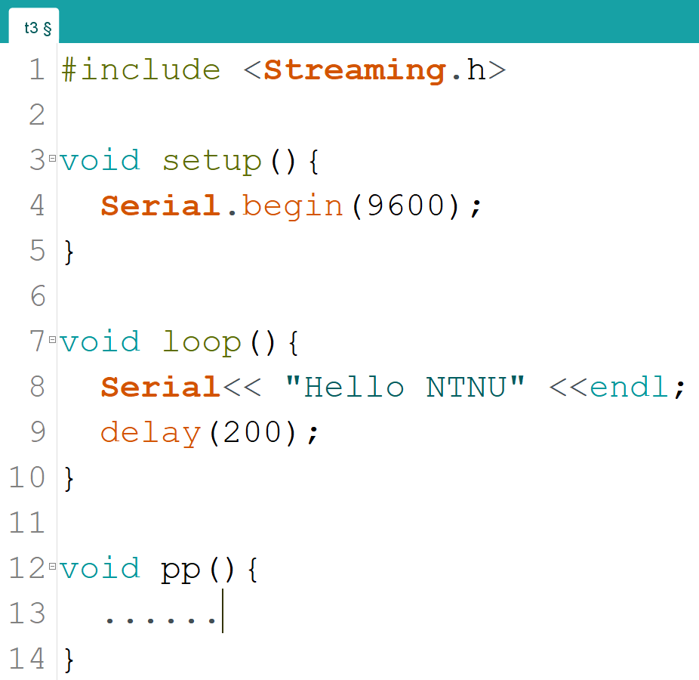
Structure
引入函式庫和物件設定
設定(只會跑一次)
迴圈(無限循環)
副程式(subfunction)
電機事務所

Slide 8
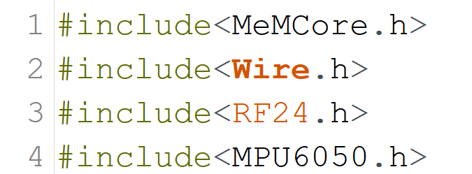
Libraries
因應不同的模組或元件，需要使用和硬體溝通的函式
為了方便閱讀及理解，將複雜的輸入輸出函式包裝成簡單的函式庫
自己寫函式庫
電機事務所

Slide 9
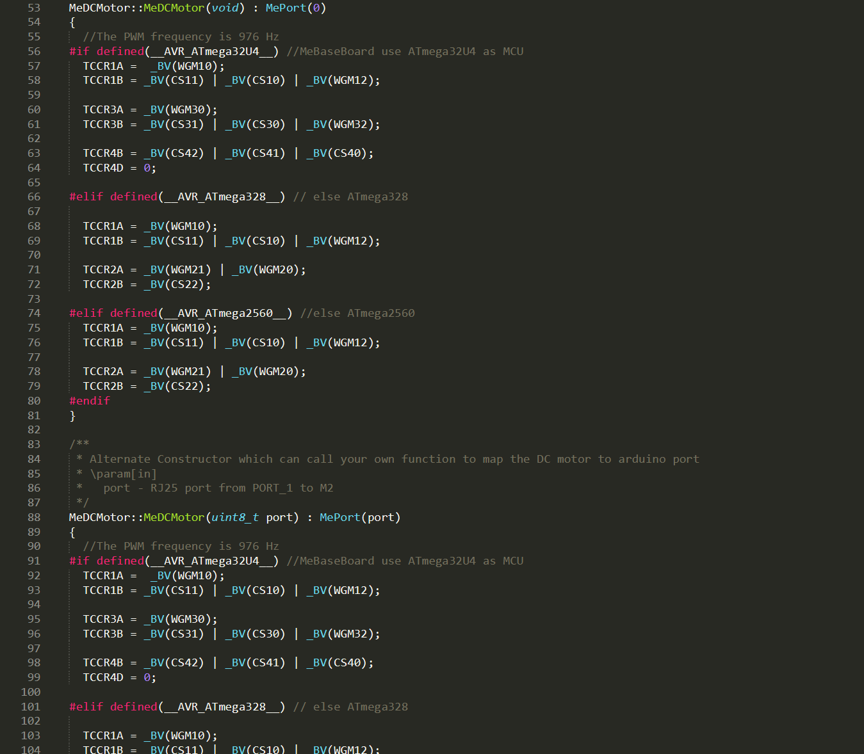
Libraries
電機事務所

Slide 10
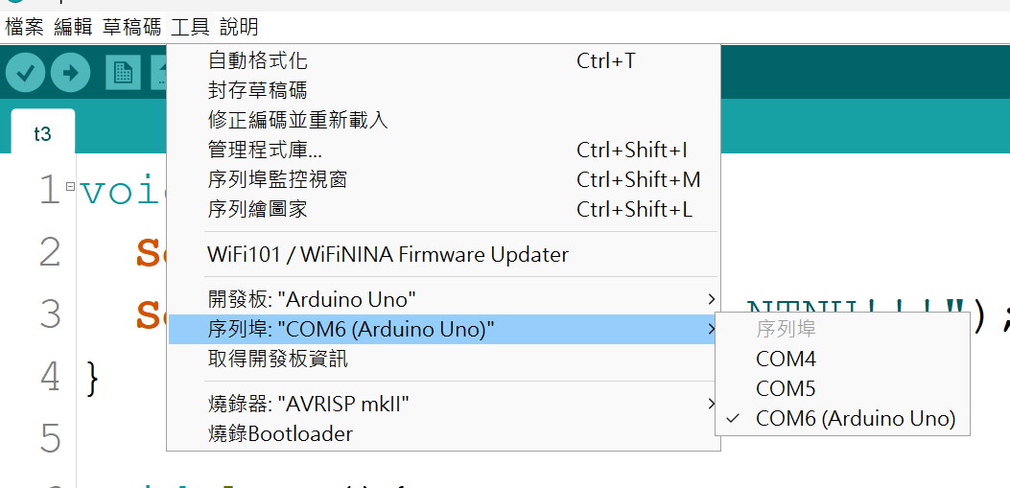
Serial
電腦和Mbot間溝通的通道稱為序列埠(ㄅㄨˋ)(COM port)
電機事務所

Slide 11
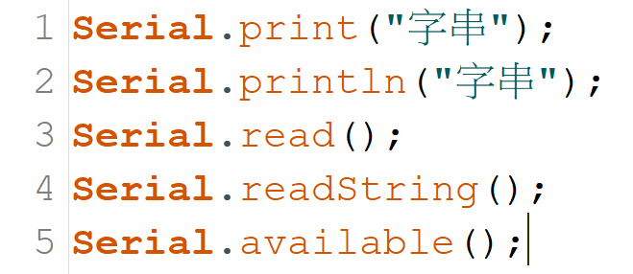
Serial function
電機事務所

Slide 12
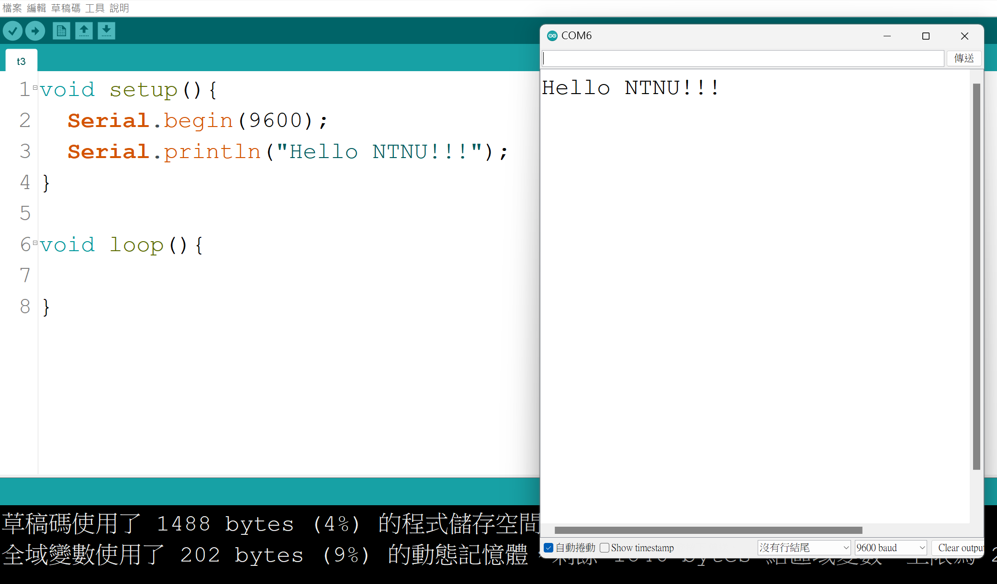
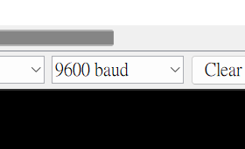
Serial monitor
電機事務所

Slide 13
Baud rate
電腦和Mbot間需要共通的語言及速度，才有辦法同步資料的傳輸，使用Serial系列的函式來進行控制，常用的是9600, 115200
Device A
Device A
Device B
Device B
電機事務所

Slide 14
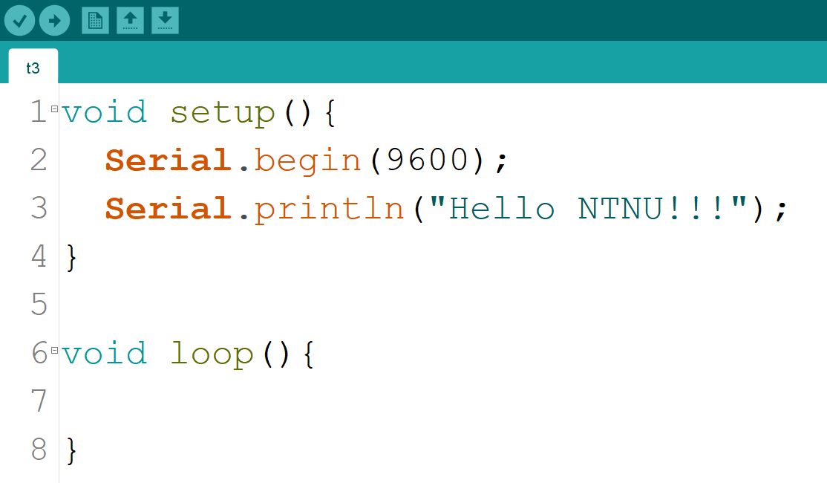
Hello NTNU
電機事務所

Slide 15
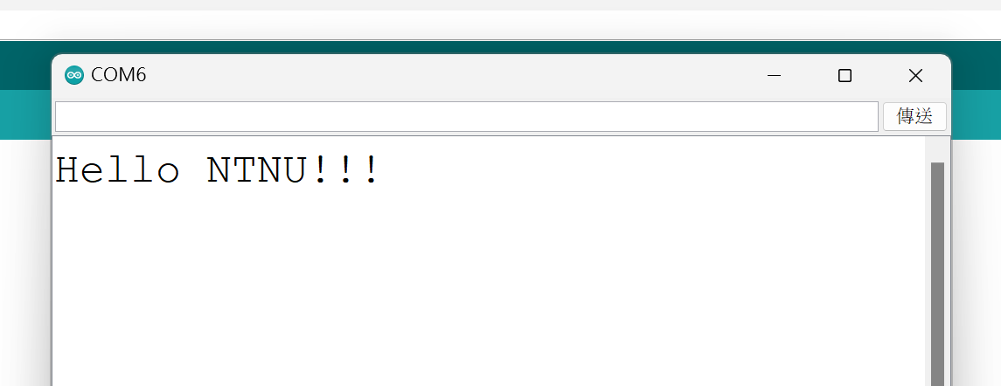
Hello NTNU
電機事務所

Slide 16
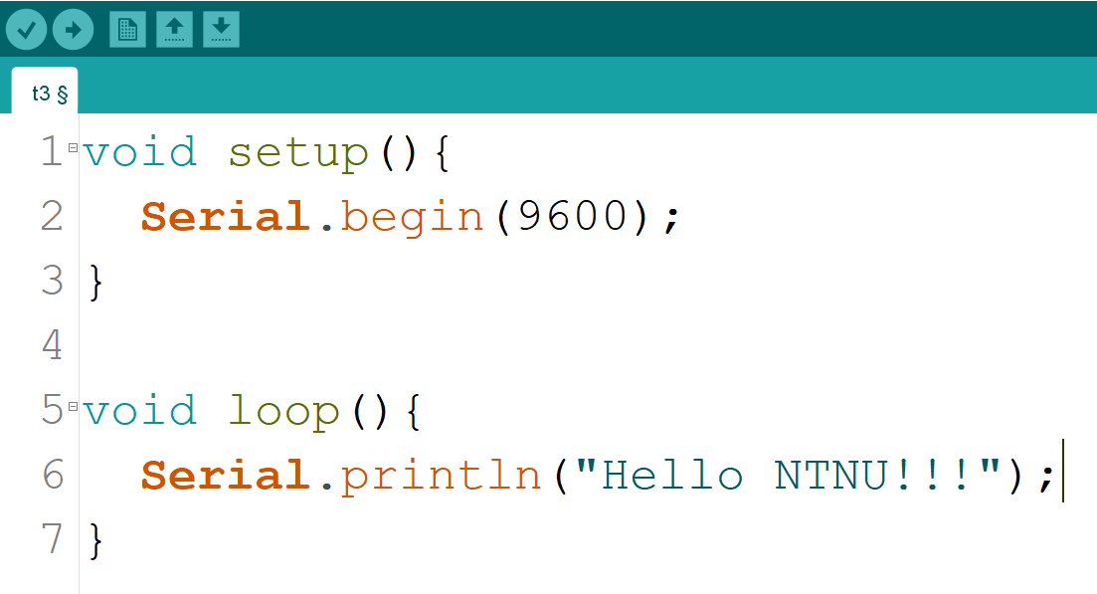
Hello NTNU
電機事務所

Slide 17
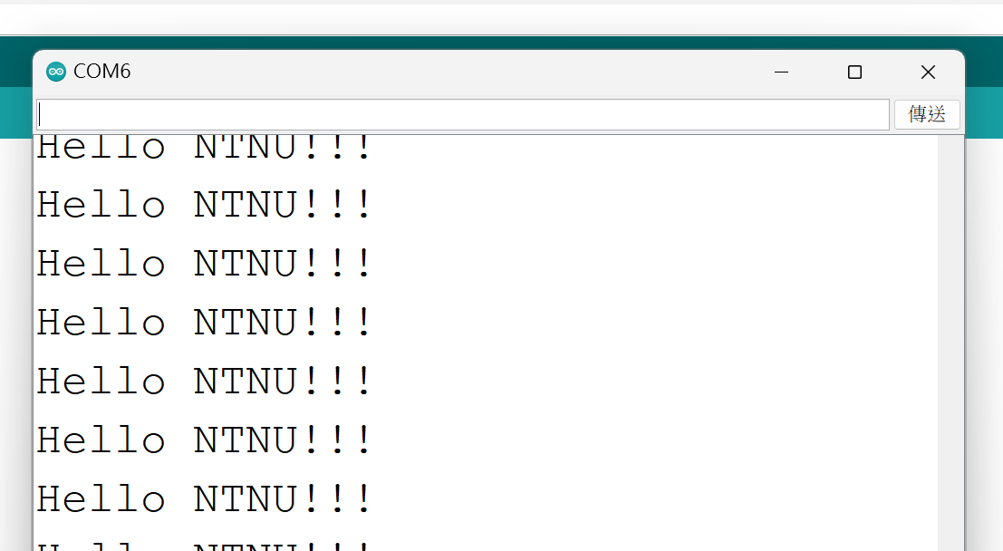
Hello NTNU
電機事務所

Slide 18
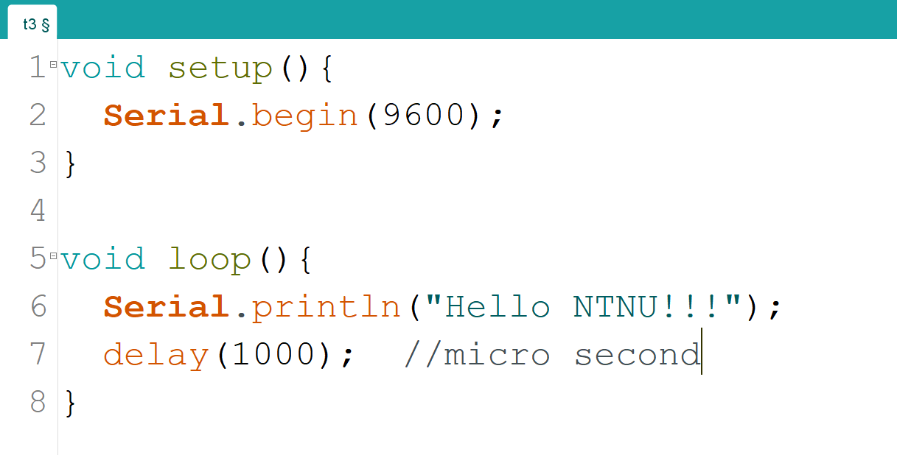
Delay function
delay函數對程式進行延遲
電機事務所

Slide 19
Hello NTNU
電機事務所

Slide 20
CH4-2 Data Type & Variables
電機事務所

Slide 21
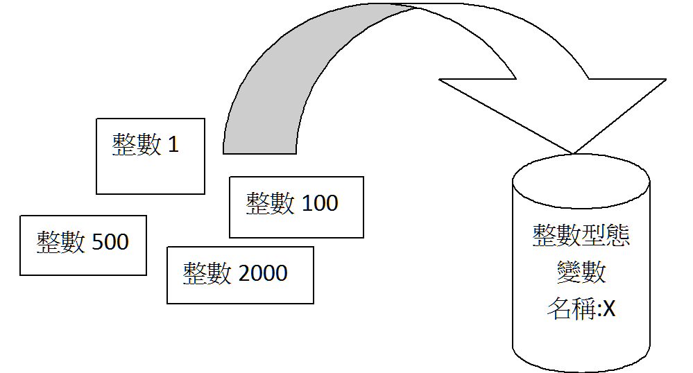
Variable
一個變數需包含型態、名稱、數值，例如
int a = 10;
float b = 5.87;
String str = “EE”;
電機事務所

Slide 22
Data Type in C
類型 | 中文名稱 | 資料長度 | 範圍
boolean/ bool | 布林 | 8位元(1byte) | 0 或 1 ( false 或 ture )
char (character) | 字元 | 8位元(1byte) | -127 ~ 128
int (integer) | 整數 | 32位元(4byte) | -2147483648 ~ 2147483647
float (floating point) | 浮點數 | 32位元(4byte) | ±3.4028235E+38
byte | 位元組 | 8位元(1byte) | 0 ~ 255
電機事務所

Slide 23
二進制
電腦只懂0和1(低電位和高電位)，所以要處理大於1的數字就需要更多的位數，當每位數到了2就需要進位
2^2 | 2^1 | 2^0 | 10進位
0 | 0 | 0 | 0
0 | 0 | 1 | 1
0 | 1 | 0 | 2
0 | 1 | 1 | 3
1 | 0 | 0 | 4
1 | 0 | 1 | 5
1 | 1 | 0 | 6
1 | 1 | 1 | 7
電機事務所

Slide 24
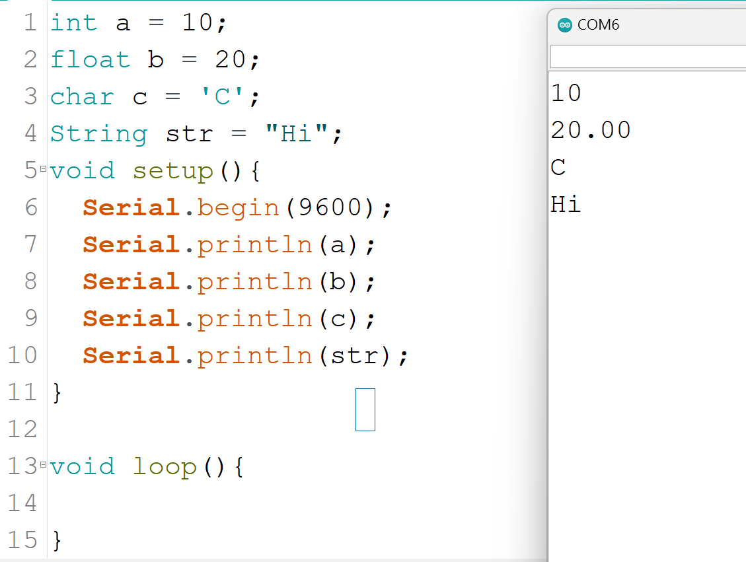
Variable
電機事務所

Slide 25
Global variable/ Local variable
變數可分為全域變數及區域變數
全域變數可在整份程式取用
區域變數只能在最近的迴圈中存在
電機事務所

Slide 26
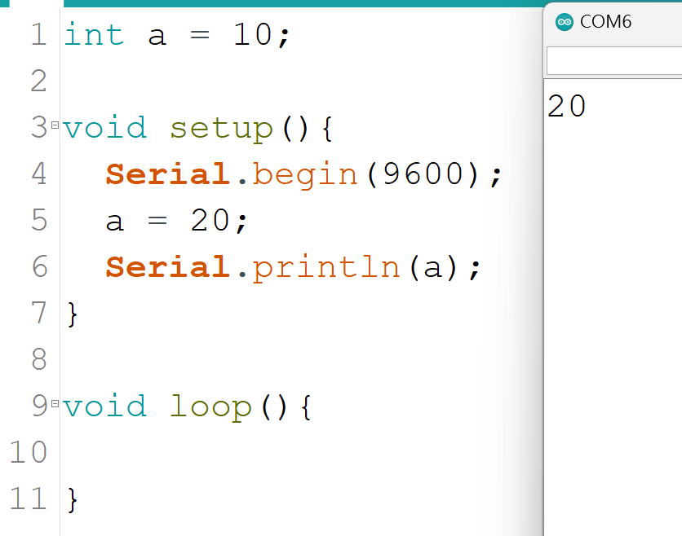
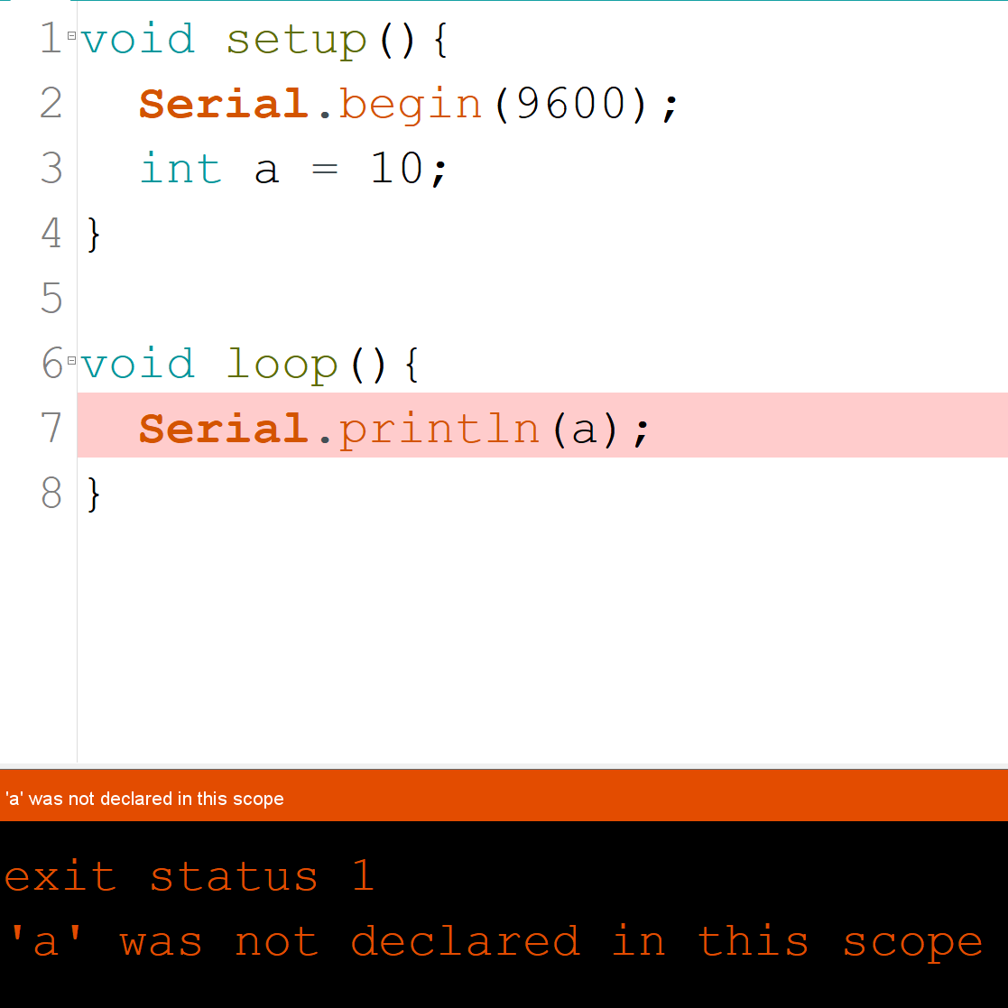
Global variable/ Local variable
電機事務所

Slide 27
Reserved word
在函式庫中有一些已經寫好的函式或是被定義好的字詞，我們稱之為保留「保留字」，除非系統無法偵測，不然正常情況下保留字會有固定的顏色
電機事務所

Slide 28
CH4-3 Arithmetic
電機事務所

Slide 29
Calculate
程式的運算法則和一般數學相同，為先乘除後加減，但會多一個取餘數的符號
等號/型態的順序會影響數值的存取
數學 : 3+2 = X, 5/2 = 2.5
程式 : X = 3+2, 5/2 = 2
名稱 | 加 | 減 | 乘 | 除(商數) | 餘數
符號 | + | - | * | / | %
電機事務所

Slide 30
Practice
X = 10, Y = 20, 將XY交換後輸出
設定身高和體重，輸出BMI值(試試控制小數位數)
給你台幣數值，請換成美金/日幣/英鎊/歐元
電機事務所

Slide 31
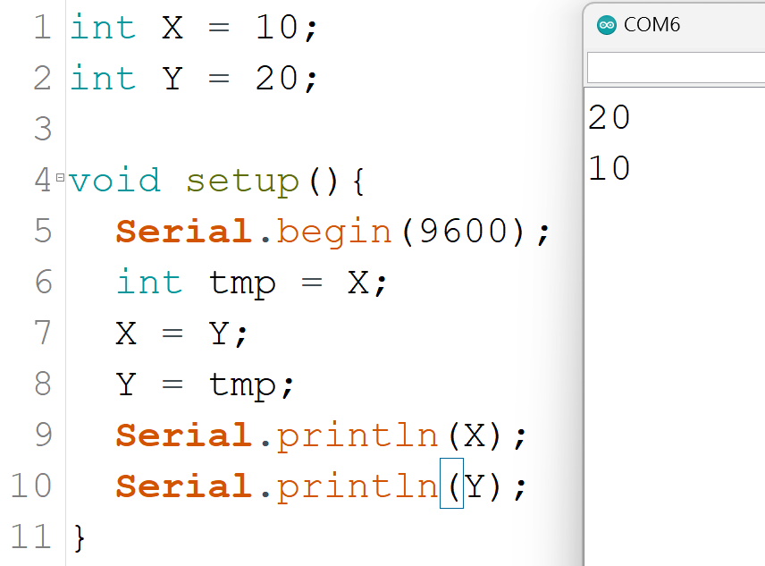
Ans1
電機事務所

Slide 32
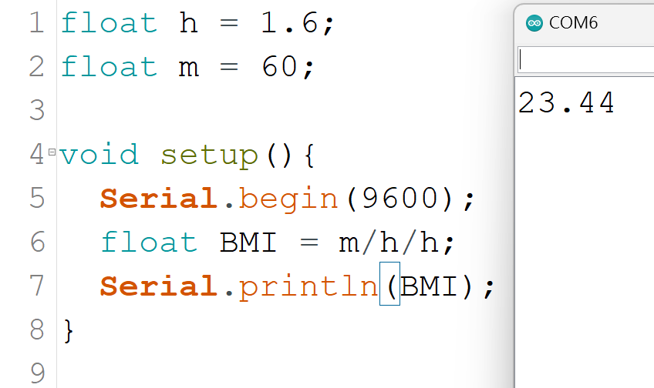
Ans2
電機事務所

Slide 33
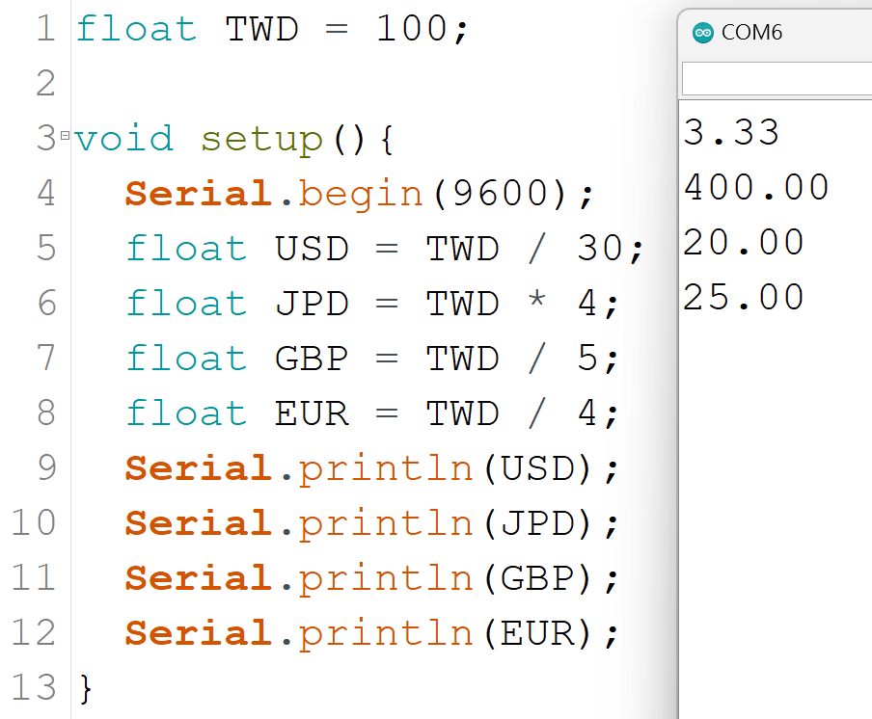
Ans3
電機事務所

Slide 34
CH5 DC Motor control
電機事務所

Slide 35
CH5-1 About motor
電機事務所

Slide 36
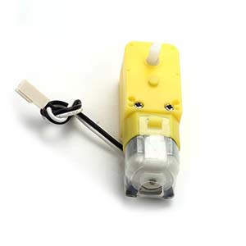
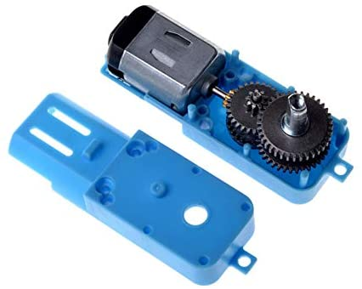
TT Motor
TT馬達是一種減速馬達，為了不同的減速比而有不同的齒輪比，常用的電壓為5V
電機事務所

Slide 37
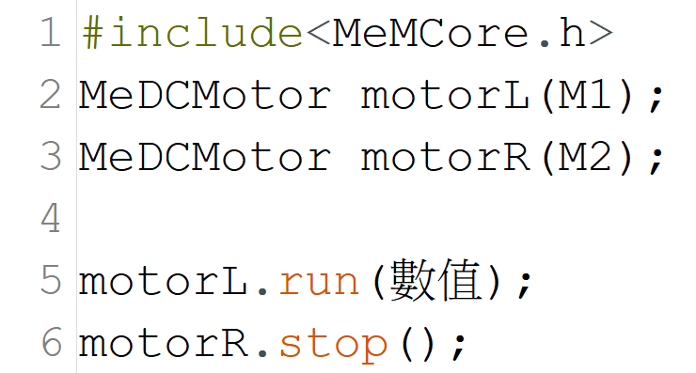
Motor function
宣告函式庫
型態
物件名稱
腳位
-255 ~ 255
電機事務所

Slide 38
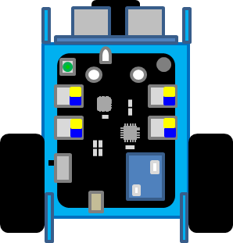
Practice
讓Mbot前進兩秒後停下兩秒，並且重複執行
輪子轉速及方向？
2s
電機事務所

Slide 39
Practice2
讓Mbot前進繞圈
電機事務所

Slide 40
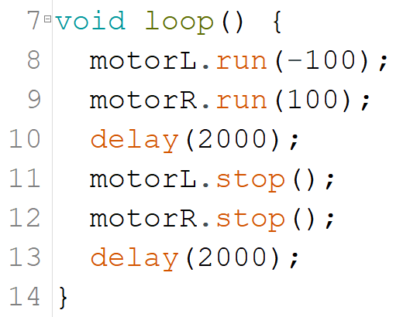
Practice - ans
電機事務所

Slide 41
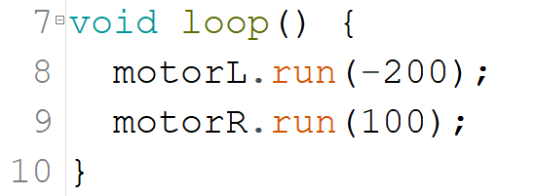
Practice2 - ans
電機事務所

Slide 42
Subfunction
為降低重複的程式出現，使用副程式來精簡
使用副程式來整理主程式，使其更易閱讀和理解
電機事務所

Slide 43
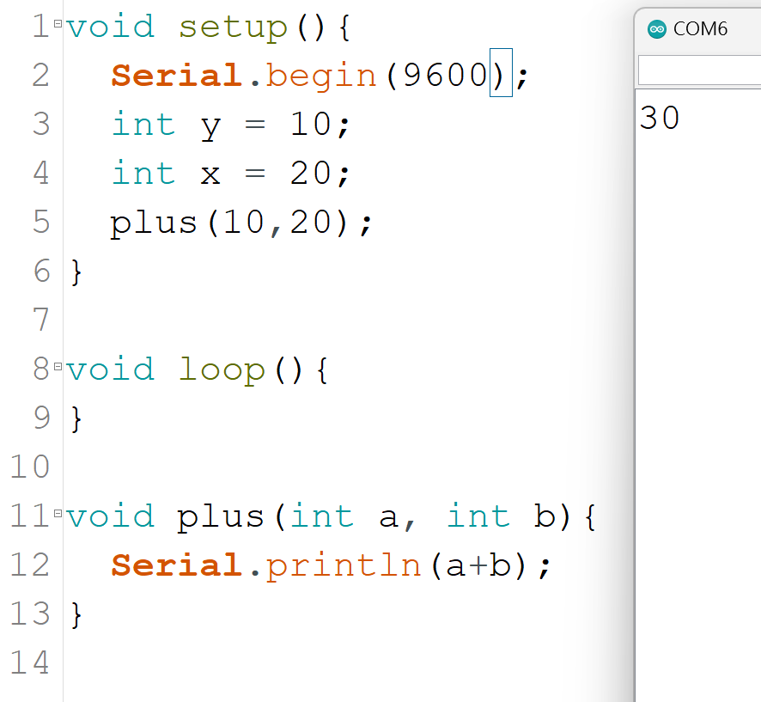
Subfunction
電機事務所

Slide 44
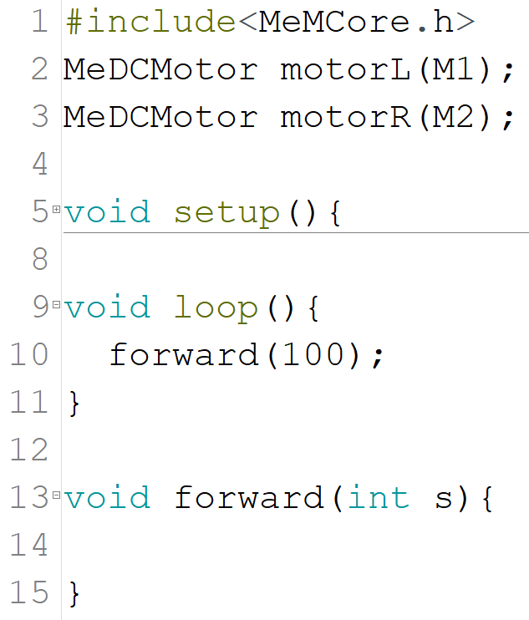
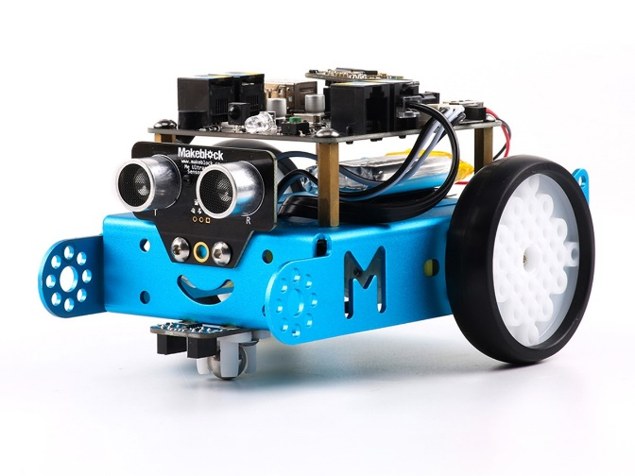
Practice3
幫Mbot的移動建立副程式
方向?
stop?
電機事務所

Slide 45
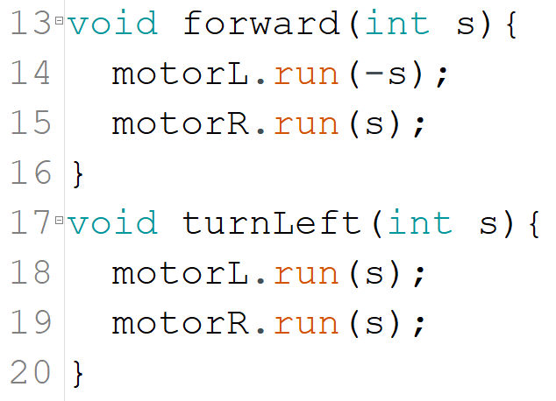
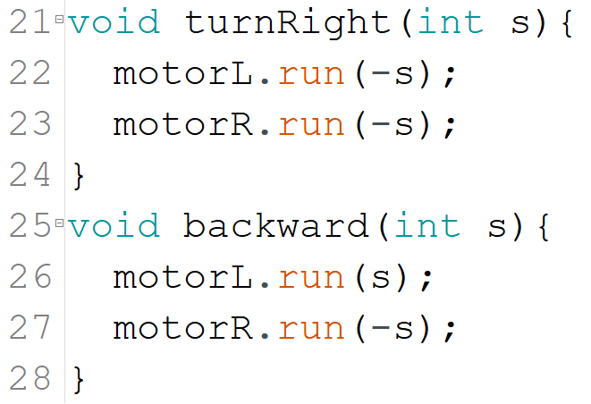
Practice3 - ans
電機事務所

Slide 46
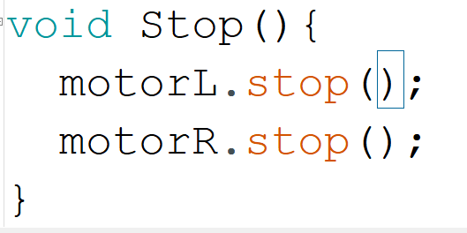
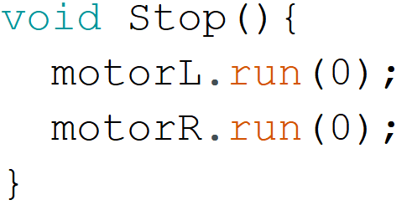
Practice3 - ans
電機事務所

Slide 47
CH5-2 Statement control
電機事務所

Slide 48
Statement
條件判斷
if else -> 如果…否則
switch -> 選擇
電機事務所

Slide 49
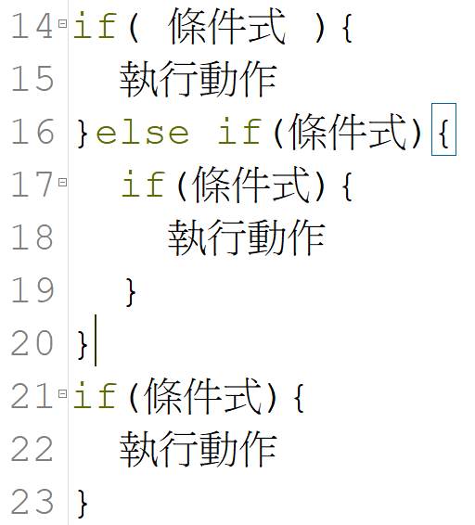
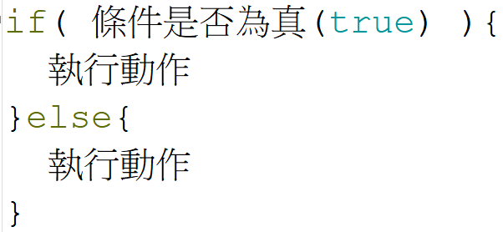
if else
判斷條件式是否為真
if可以單獨存在
巢狀結構
電機事務所

Slide 50
Data Type in C
類型 | 中文名稱 | 資料長度 | 範圍
boolean/ bool | 布林 | 8位元(1byte) | 0 或 1 ( false 或 ture )
char | 字元 | 8位元(1byte) | -127 ~ 128
int | 整數 | 32位元(4byte) | -2147483648 ~ 2147483647
float | 浮點數 | 32位元(4byte) | ±3.4028235E+38
byte | 位元組 | 8位元(1byte) | 0 ~ 255
電機事務所

Slide 51
if else
符號 | 名稱
>= | 大於等於
> | 大於
<= | 小於等於
< | 小於
符號 | 名稱
== | 等於
!= | 不等於
|| | 或(OR)
&& | 且(AND)
電機事務所

Slide 52
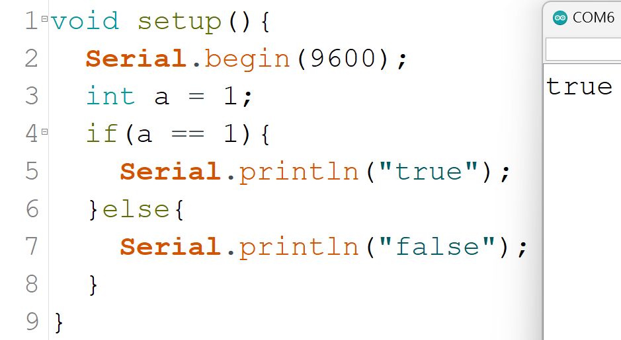
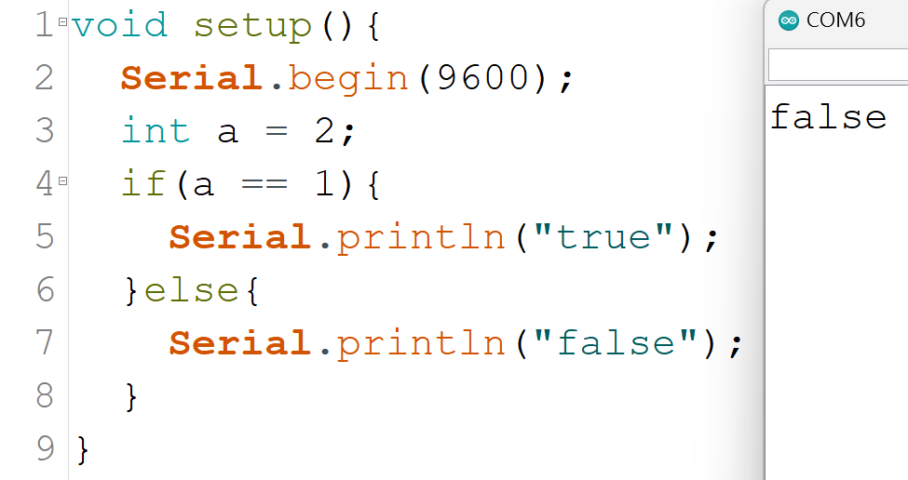
if else
Content內文
電機事務所

Slide 53
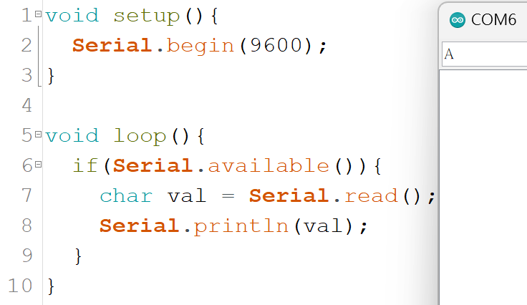
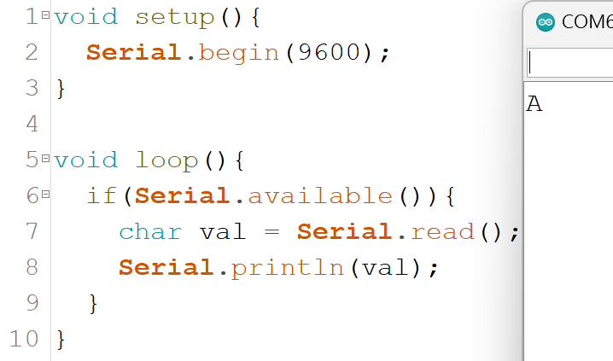
if else
使用available()函式來判斷是否有資料進來，若有則將其顯示
電機事務所

Slide 54
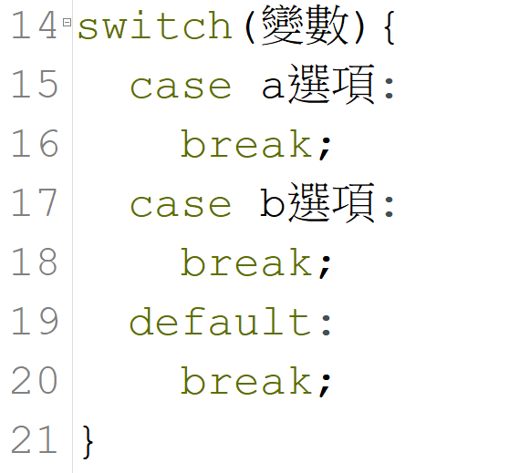
switch
用多個選項的比對來選擇要執行的動作
電機事務所

Slide 55
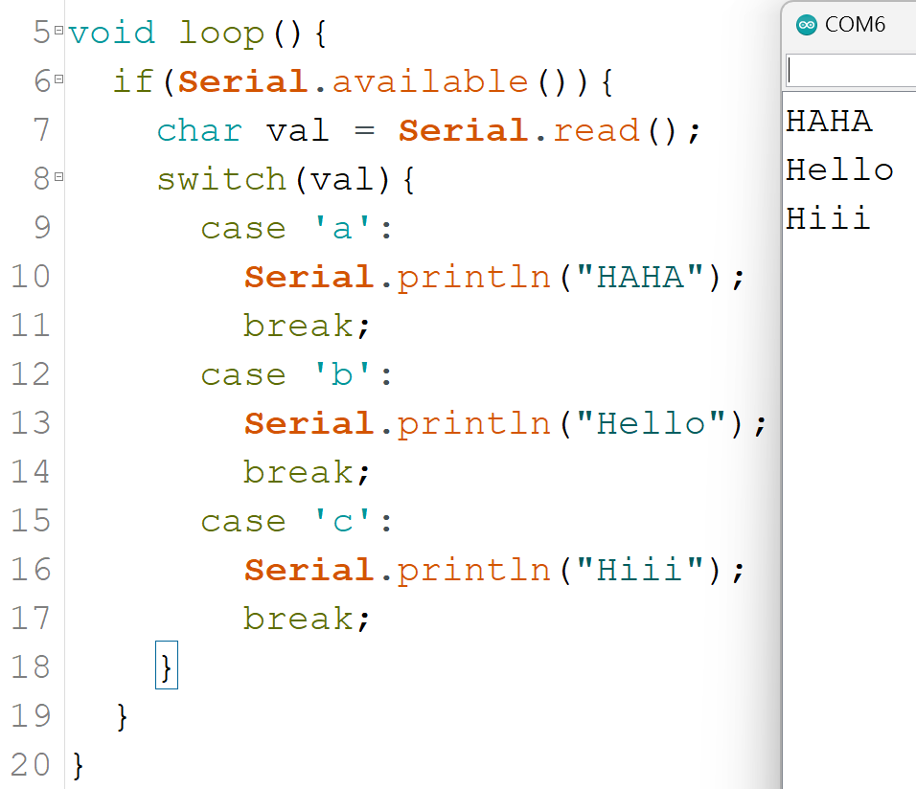
switch
電機事務所

Slide 56
Control with Serial
利用序列的讀取搭配switch來控制Mbot移動
W
A
D
X for stop
S
電機事務所

Slide 57
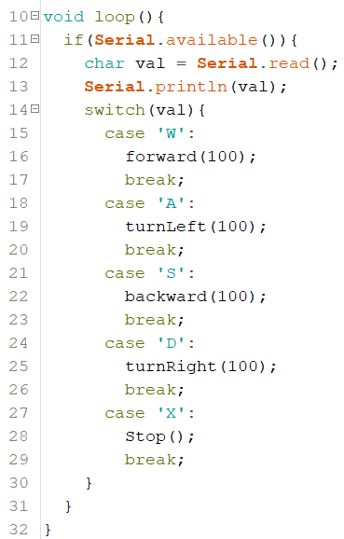
Analyze
電機事務所

Slide 58
To Be Continued…

